Slide 2
Projeto para novos AEs
Conceber
Desenvolver
Testar
Implementar
Analisar
Lígia T. Ferreira

Slide 3
Agenda
Nessa apresentação será mostrado:
Casos de uso propostos;
Funcionamento dos casos já implementados;
Demonstração do caso Multiplayer Remoto;

Slide 4
Escopo
Desenvolver um software em LabVIEW para realizar partidas de jogo da velha pela rede
Modos de jogo: Single Player e Multiplayer;
Multiplayer: Local e Remoto;
Indicação do próximo a jogar e do vencedor;
Histórico de partida a ser salvo em arquivo .txt;
Disponibilizar para usuário lista de High Scores,
regras do jogo e app info;

Slide 5
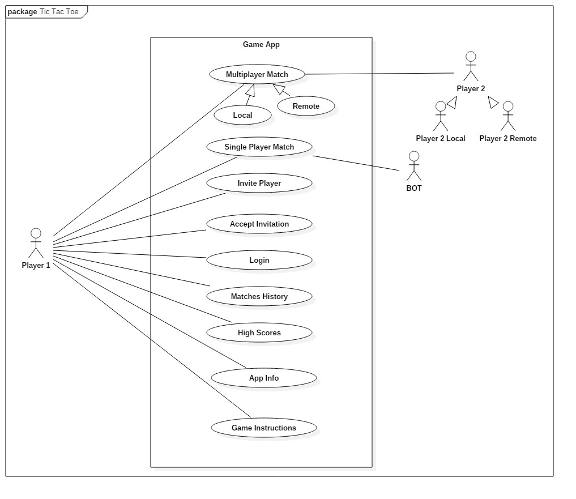
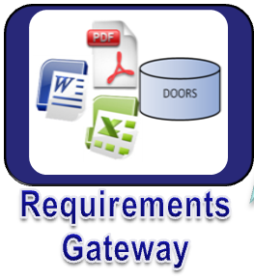

Diagrama de Casos de Uso

Slide 6
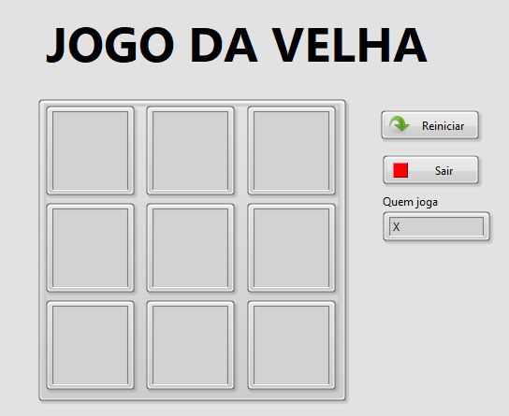
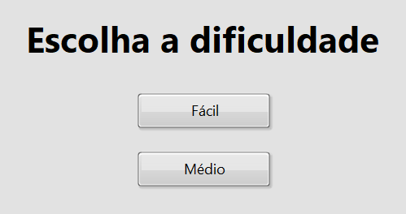
Single Player Match
Implementação do primeiro caso de uso feita para duas dificuldades: fácil e média
Notes:
Permitir que o cliente visualize o jogo funcionando e veja que é possível construir a estrutura do jogo da maneira desejada

Slide 7
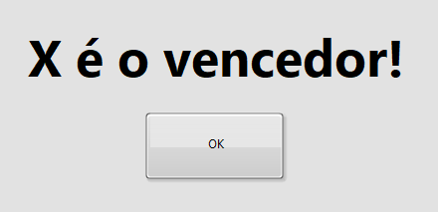
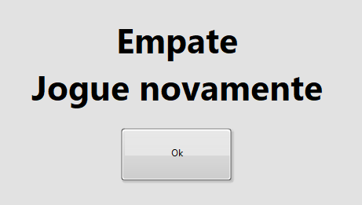
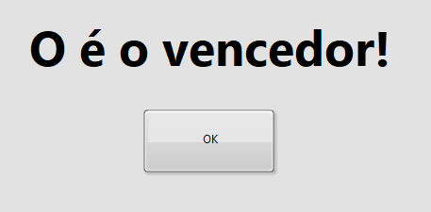
Multiplayer Match - Local
Implementação do segundo caso: dois jogadores podem utilizar a mesma máquina
Notes:
Mostrar que o jogo funciona não só para um player jogando contra a máquina. Deixar que o cliente visualize mais um caso de uso desejado através da partida entre dois jogadores, mesmo que de maneira local inicialmente - mostrar que é possível utilizar esse jogo para dois jogadores

Slide 8
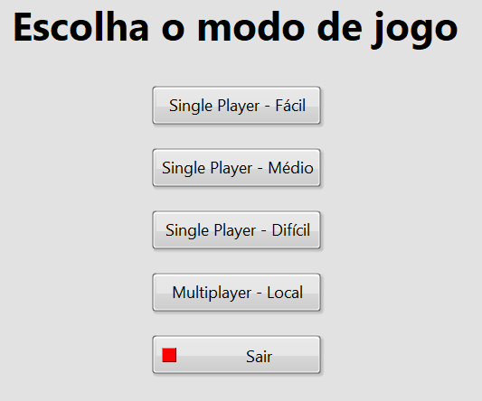
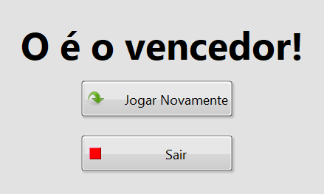
Single Player Match + Multiplayer Local
Implementação do terceiro caso: Modo Single Player Completo unido ao Multiplayer Local
Notes:
Fazer com que o cliente visualize uma parte do jogo finalizada (três dificuldades contra a máquina) e cumprir requisito de login, tornando o jogo mais pessoal e amigável para o jogador

Slide 9
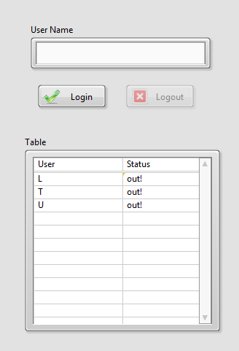
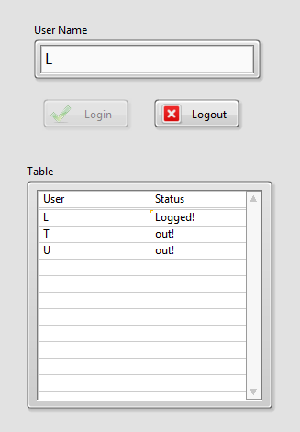
Login
Implementação do terceiro caso: Desenvolvimento da Interface para Login
Notes:
Fazer com que o cliente visualize uma parte do jogo finalizada (três dificuldades contra a máquina) e cumprir requisito de login, tornando o jogo mais pessoal e amigável para o jogador

Slide 10
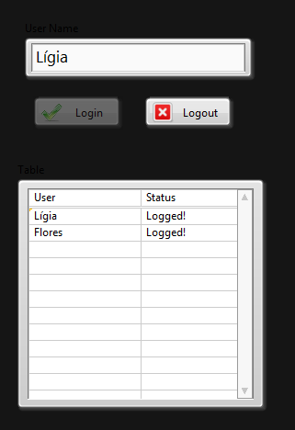
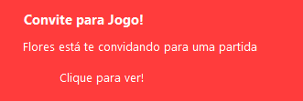
Invite Player
Implementação do quarto caso: convidar outro jogador logado
Notes:
Fazer com que o cliente visualize uma parte do jogo finalizada (três dificuldades contra a máquina) e cumprir requisito de login, tornando o jogo mais pessoal e amigável para o jogador

Slide 11
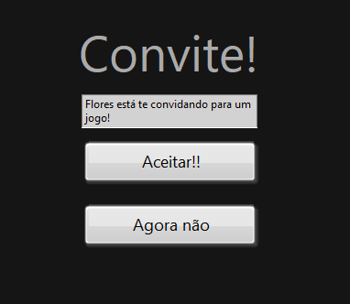
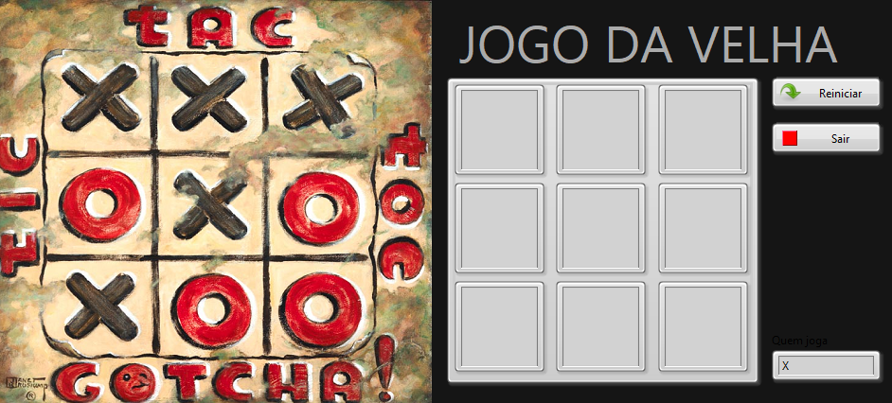
Accept invitation
Implementação do quinto caso: aceitar ou não um convite recebido
Notes:
Fazer com que o cliente visualize uma parte do jogo finalizada (três dificuldades contra a máquina) e cumprir requisito de login, tornando o jogo mais pessoal e amigável para o jogador

Slide 12
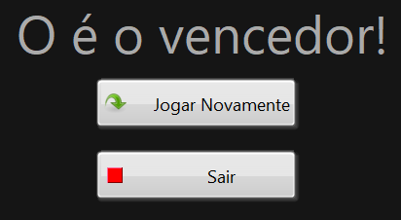

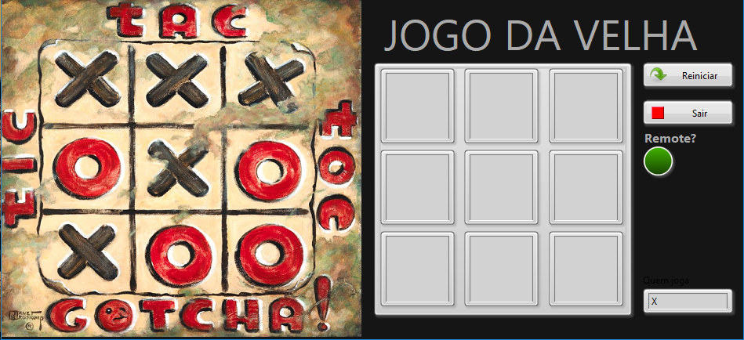
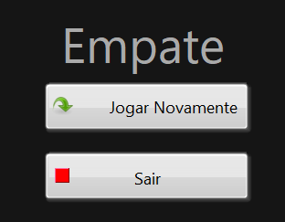
Multiplayer Remoto
Implementação do sexto caso: jogar uma partida de maneira remota
Notes:
Permitir que o cliente visualize as duas últimas funções apresentadas de maneira unificada, entregando a possibilidade de jogar com outro player em localização diferente

